Slide 1
Изображение города в русской литературе XIX века
Выполнил:
Научный руководитель:

Slide 2
Объект исследования:
образ Москвы и Санкт-Петербурга в произведениях русских классиков XIX века (А.С. Пушкин, Н.В. Гоголь, Н.М. Карамзин).

Slide 3
Предмет исследования:
своеобразие образа Москвы и Санкт-Петербурга в произведениях указанных писателей.

Slide 4
Цель работы:
изучении особенностей изображения образа Москвы и Санкт-Петербурга в произведениях А.С. Пушкина, Н.В. Гоголя, Н.М. Карамзина.

Slide 5
Задачи исследования:
1. прочитать произведения русских классиков XIX века;
2. проанализировать своеобразие культурной стороны Москвы и Санкт-Петербурга;
3. выявить специфику изображения образа Москвы в литературе XIX века на материале произведений А.С. Пушкина, Н.В. Гоголя, Н.М. Карамзина.

Slide 6
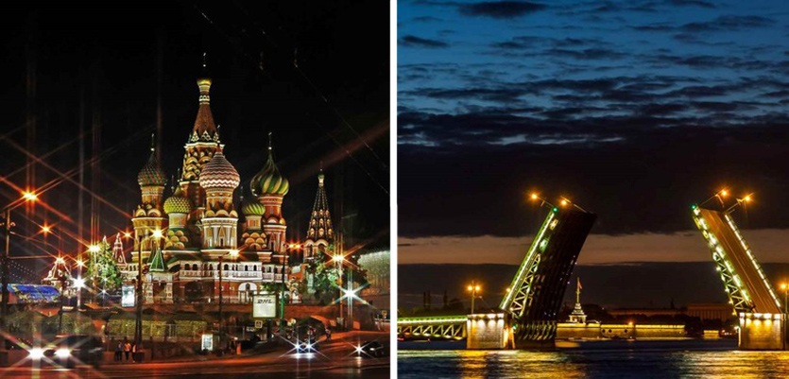
Москва и Санкт-Петербург, непохожие на другие города России, часто становились местом действия литературных произведений

Slide 7
Москва в романе "Евгений Онегин"
"В Москву, на ярмарку невест!
Там, слышно, много разных мест".

Slide 8
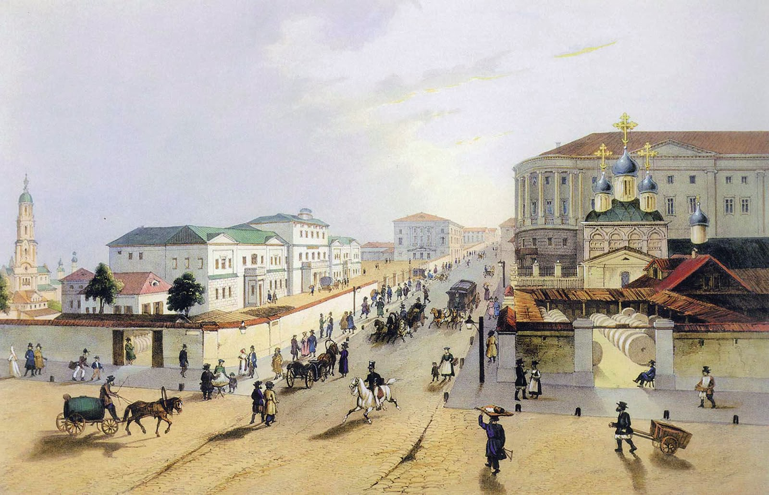
Всякому россиянину знакома гордость за свою столицу, за величие и красоту её дворцов, церквей, музеев, площадей и парков. Поэт напоминает также о Петровском замке, «свидетеле нашей славы». И о том, что Москва не стала «коленопреклонённой», «не пошла Москва моя» «с повинной головою» к Наполеону на поклон. Эта любовь Пушкина к Москве, его гордость и уважение относятся не только к городу, но и к его жителям. В романе «Евгений Онегин» Пушкин отметил огромную роль Москвы и москвичей в истории государства Российского.
Как жар, крестами золотыми Горят старинные главы. Ах, братцы, как я был доволен, Когда церквей и колоколен, Садов, чертогов полукруг Открылся предо мною вдруг!

Slide 9
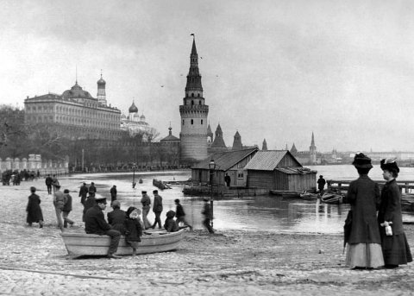
На тихих берегах Москвы Церквей, венчанные крестами, Сияют ветхие главы Над монастырскими стенами. Кругом простерлись по холмам Вовек не рубленные рощи, Издавна почивают там Угодника святые мощи.

Slide 10
Портрет Москвы в творчестве Н.М. Карамзина

Slide 11
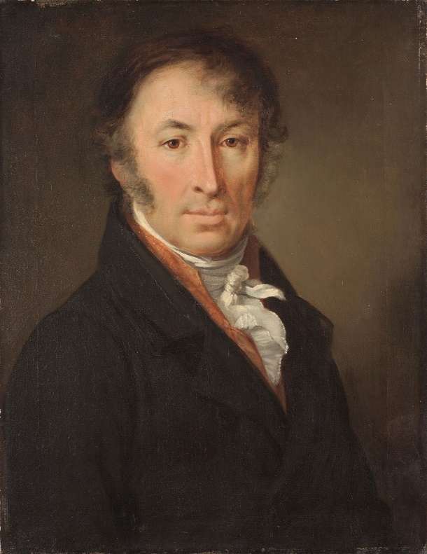
Москва заняла особое место в жизни Н.М. Карамзина - именно в Москве раскрылось его дарование писателя и историка. Н.М. Карамзину суждено было стать автором первого настоящего путеводителя по послепожарной Москве, известного под названием «Записка о московских достопамятностях», и первого литературного пейзажа Москвы – им открывается повесть «Бедная Лиза».
Первым значительным опытом Карамзина в художественной прозе стала «московская» повесть «Бедная Лиза». И родилась она, как сообщает читателю автор, в путешествиях по окрестностям города, в прогулках пешком «без плана, без цели». Прекрасные описания панорамы города со стороны Симонова монастыря, окрестных пейзажей захватывали первых читателей повести и сейчас не оставляют нас равнодушными. В начале XIX столетия московская тема определяет содержание немалого числа журнальных публикаций в «Вестнике Европы», редактировавшемся Карамзиным: в них рассказывается о примечательных событиях жизни города, об его истории, о путешествиях автора по окрестностям Москвы и Подмосковья.

Slide 12
Портрет Санкт- Петербурга в поэзии А.С. Пушкина
Люблю тебя, Петра творенье,
Люблю твой строгий, стройный вид,
Невы державное теченье,
Береговой её гранит,
Твоих оград узор чугунный,
Твоих задумчивых ночей
Прозрачный сумрак, блеск безлунный,
Когда я в комнате моей
Пишу, читаю без лампады,
И ясны спящие громады
Пустынных улиц, и светла
Адмиралтейская игла.
Петербург для Пушкина – это воплощение петровского духа, «Петра творенье», символ созидательных сил России.

Slide 13
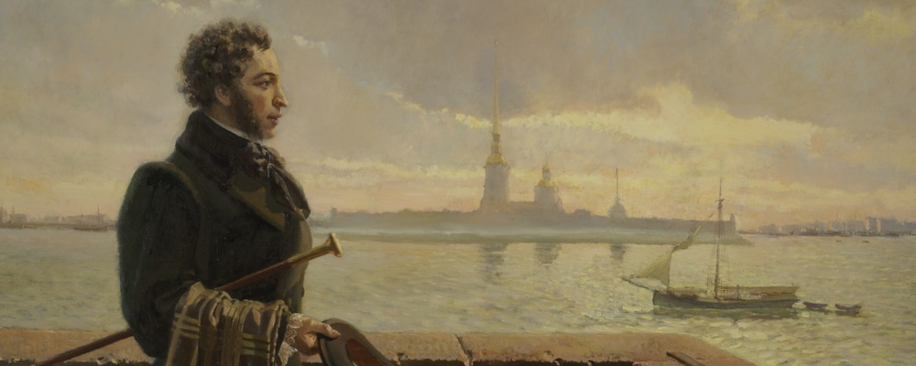
О Петербурге Александр Пушкин писал достаточно противоречиво и двойственно. Для кого-то Петербург был помпезным и пышным местом. Перед другими Петербург представал грозным и враждебным. Любовь Александра Сергеевича прослеживается через отношение его героев к Петербургу.
Город пышный, город бедный,
Дух неволи, стройный вид,
Свод небес зелено-бледный,
Скука, холод и гранит…
Именно таким предстает Петербург в поэме Пушкина «Медный Всадник». В этой поэме Петербург город – торжественный, это огатая европейская столица, враждебная для «маленького человека».

Slide 14
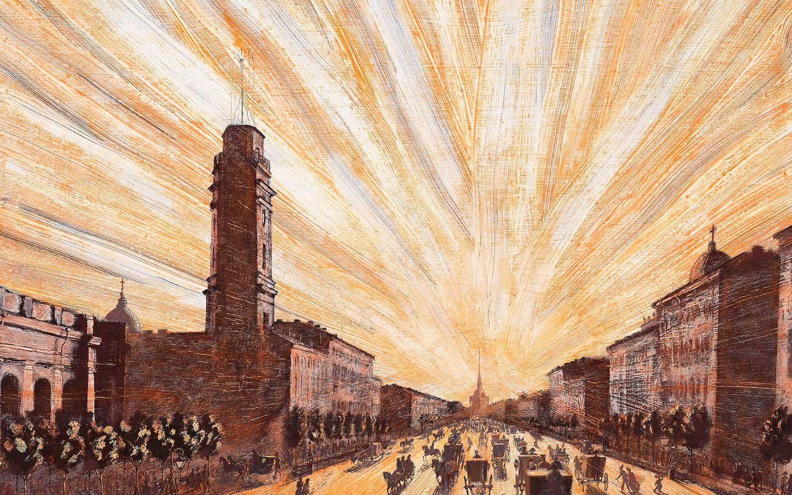
Портрет Санкт-Петербурга в творчестве Н.В. Гоголя
«О, не верьте этому Невскому проспекту! Я всегда закутываюсь покрепче плащом своим, когда иду по нему, и стараюсь вовсе не глядеть на встречающиеся предметы. Всё обман, всё мечта, всё не то, чем кажется!»

Slide 15
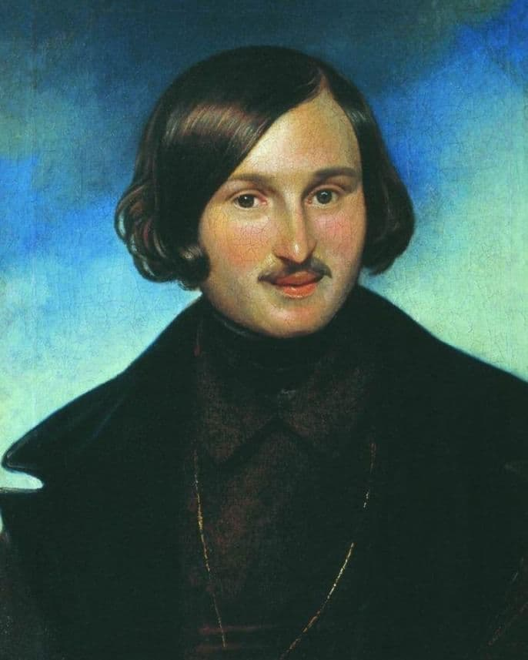
В произведениях Гоголя образ Петербурга меняется: великолепие отступает перед проблемами обезличивания человека.

Slide 16
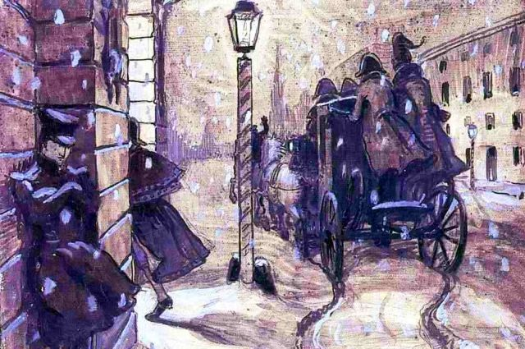
Значительную часть своей жизни Николай Васильевич провёл в Петербурге. Гоголь приехал в Петербург юношей, а покинул его знаменитым писателем и драматургом. Большинство произведений Гоголя было написано здесь: «Невский проспект», «Нос», «Шинель», «Портрет». Именно через образ Петербурга Николай Васильевич размышляет о судьбе России, о возможном пути её развития. Город для Гоголя обладает какой-то притягательной красотой. Даже безобразие в образе Петербурга имеет что-то величественное и в то же время низкое.

Slide 17
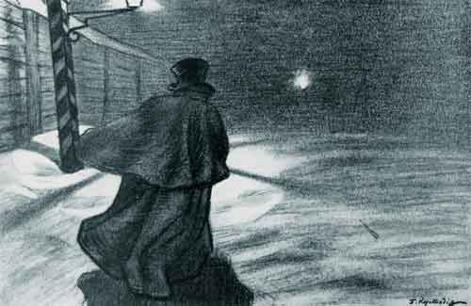
Николай Васильевич в произведении «Шинель» тщательно описывает Петербург. Прямые описания города передаются нам через действия персонажей, которые живут в столице. Образ рисуется с помощью грязных улиц, по которым идет Башмачкин, с помощью описания «черных лестниц петербургских домов», с помощью квартир. Петербург в повести представлен – серым и ничтожным.

Slide 18
Результаты опроса

Slide 19
Результаты опроса

Slide 20
Проектный продукт

Slide 21
Заключение
Проанализировав произведения писателей 19 века, можно сделать вывод о том, что Петербург и Москва предстают перед нами не только сказочными и сияющими столицами России, но и нереальными, презренными царствами чинов и вещей, где нет места «маленьким людям».

